Slide 1
基于SpringCloud+Docker的新闻系统
软件体系结构原理与方法
时间：2020/1/11

Slide 2
小组成员
姓名 | 学号 | 联系方式 | 角色，分工
郁裕磊 | 3220190992 | 18811370718 | 组长，后端处理+docker
张博 | 3220190995 | 15201079838 | 组员，后端处理+springcloud
张家赫 | 3220190992 | 18811370718 | 组员，后端处理+springcloud
林修远 | 3220190962 | 17694846282 | 组员，前端处理vue.js
栗新博 | 3220190960 | 18801361678 | 组员,前端处理vue.js

Slide 3
1
项目简介
目录
2
SpringCloud架构
CONTENTS
3
Docker部署

Slide 4
项目简介

Slide 5
项目
1
实现一个新闻发布管理系统，主要是实现管理员新增新闻、审核新闻、管理已有新闻等功能，并实现客户端用户登录注册，浏览新闻等功能。
项目采用SpringCloud并在Docker部署项目，实现微服务架构。

Slide 6
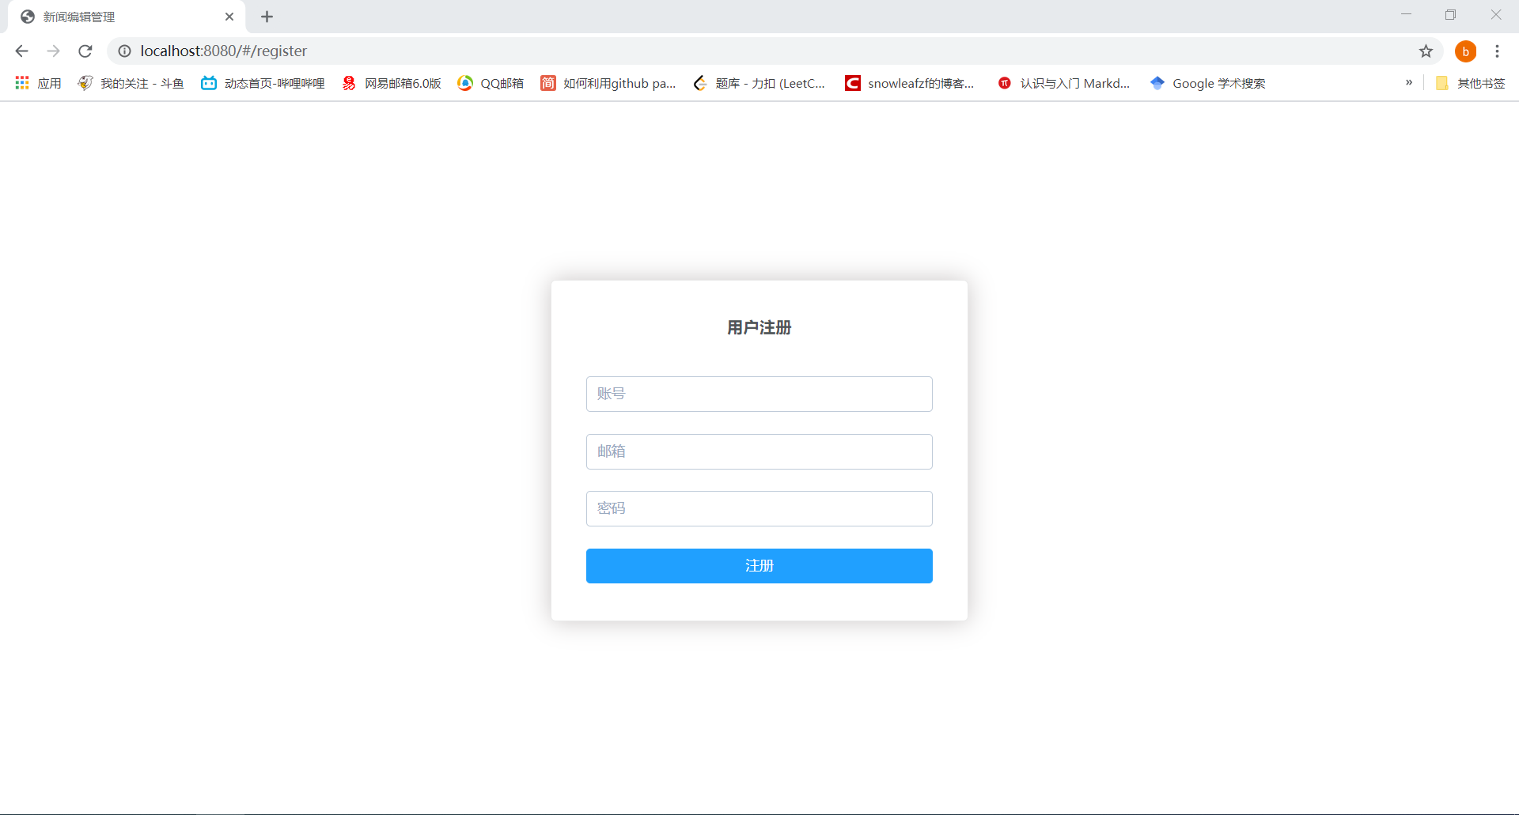
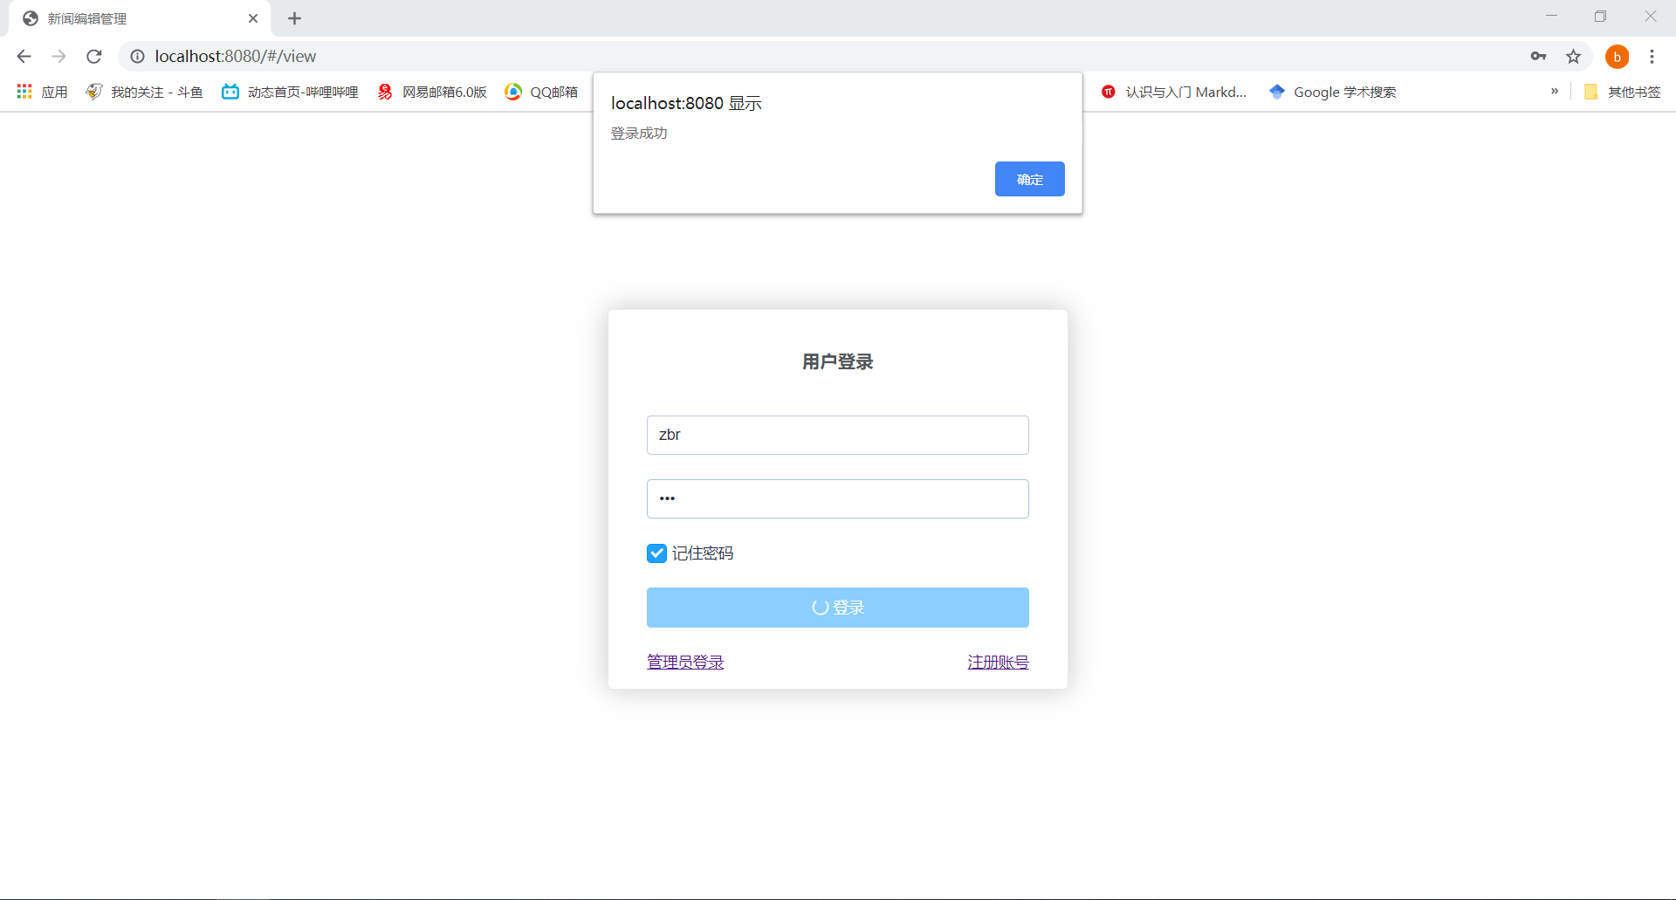
登录注册
1
注册界面
登录界面

Slide 7
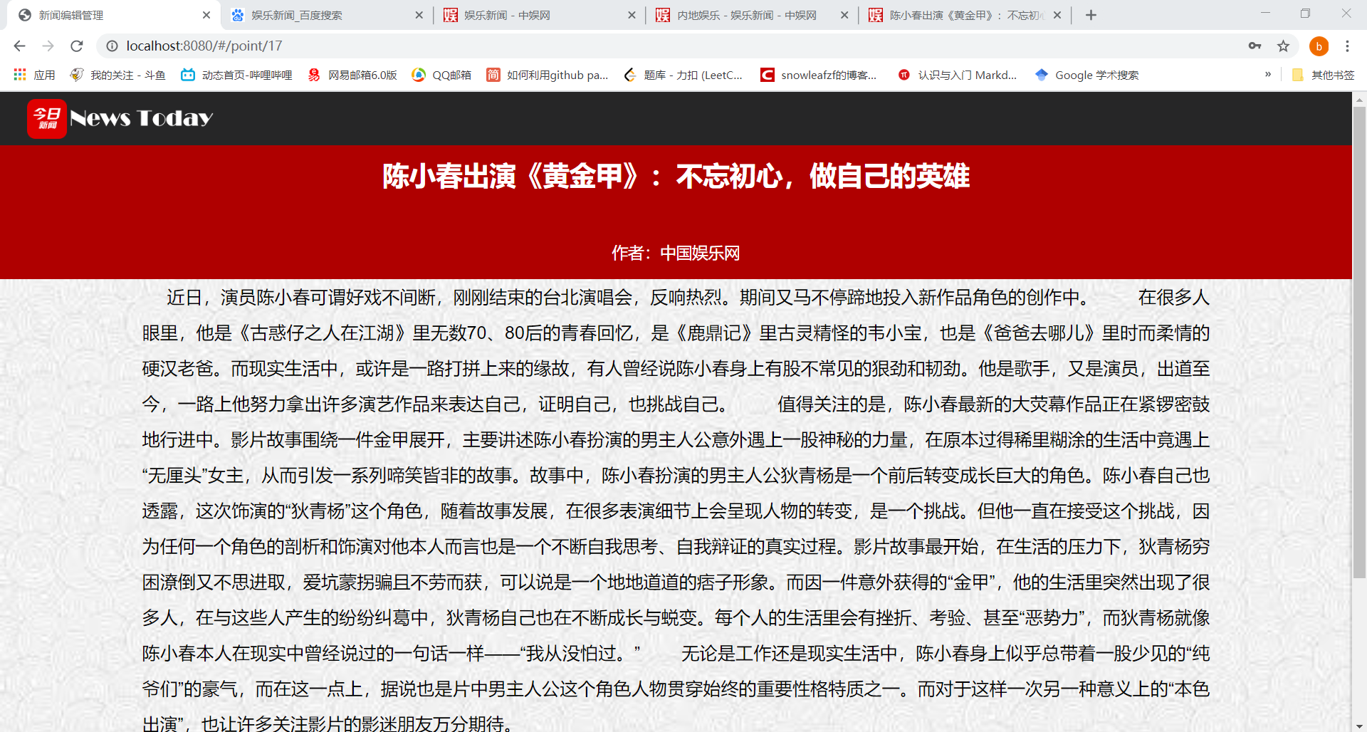
查看新闻界面
3

Slide 8
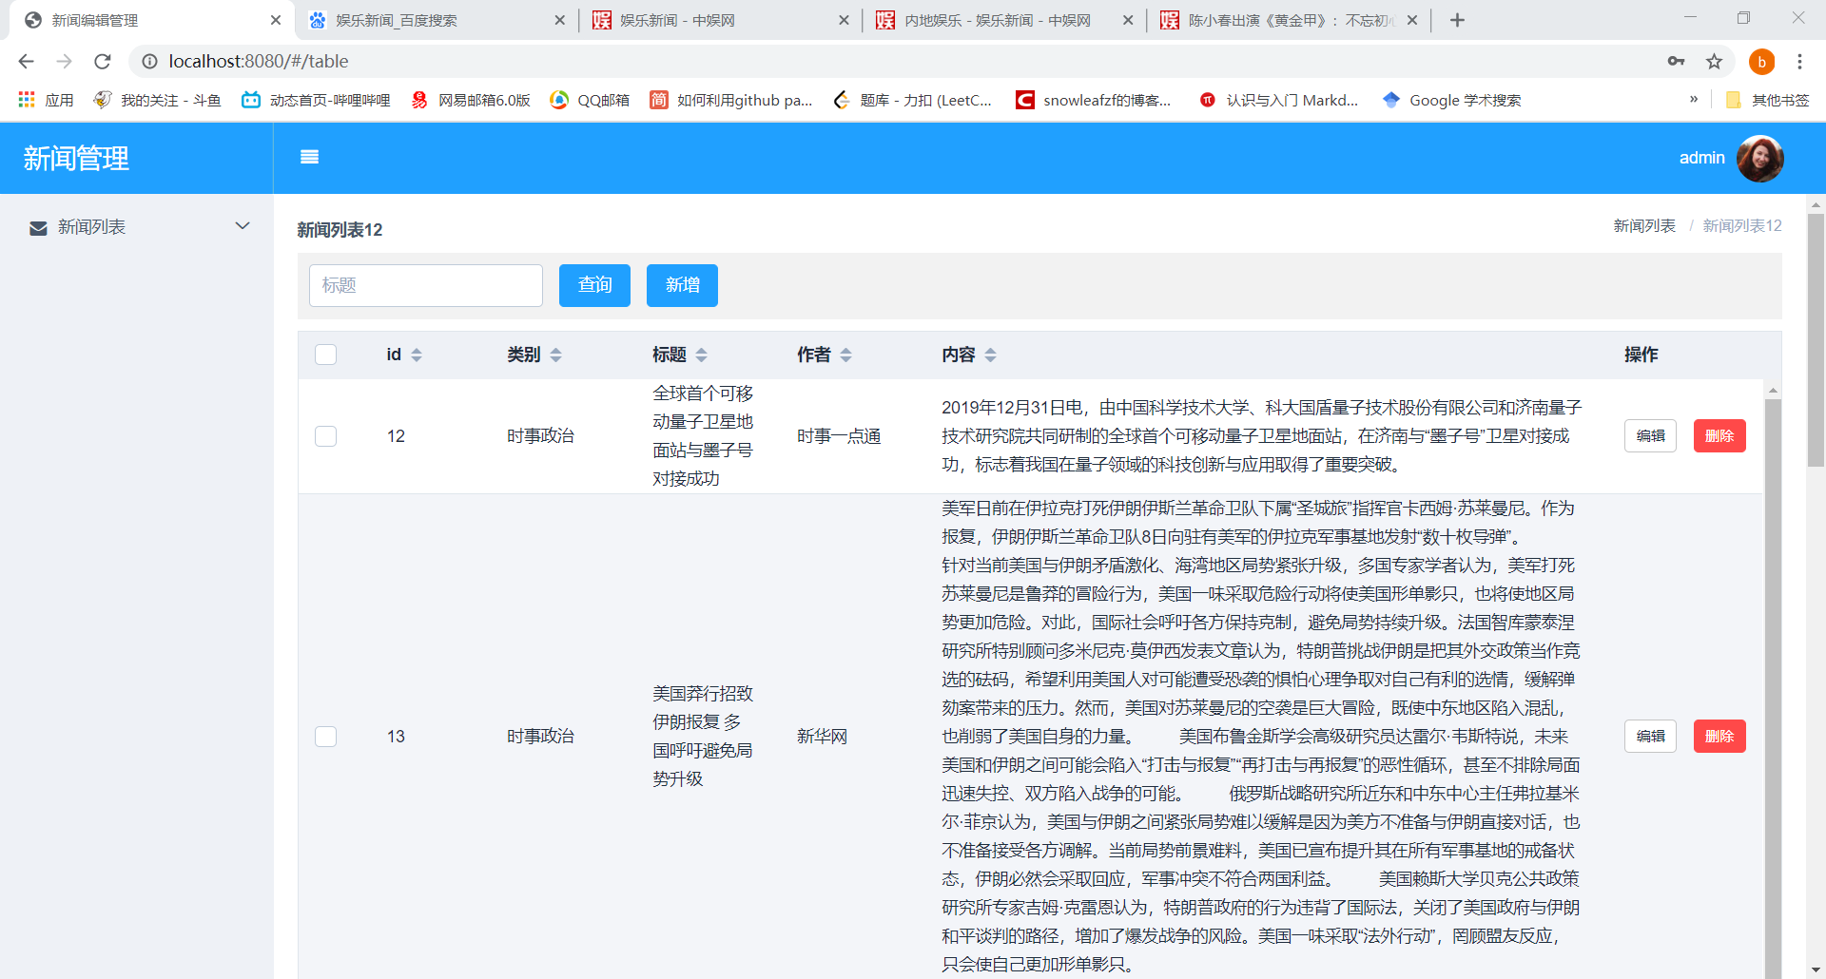
管理员管理界面
3

Slide 9
SpringCloud架构

Slide 10
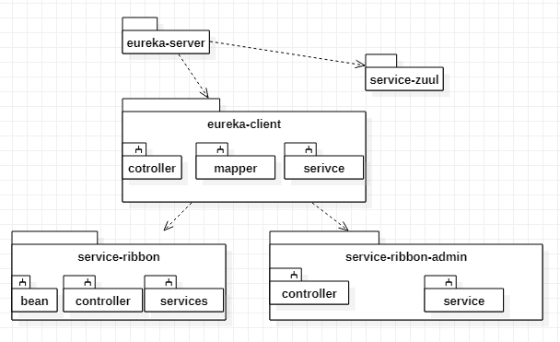
新闻系统总体package图
2
Eureka-server：这是Spring cloud的注册中心，
是整个项目的核心文件。
Eureka-client：这是主要进行数据库的操作包，
本系统中所有的mapper文件都在此文件下，此
外还有cotroller，service进行截取网页信息并
进行调用。
Service-ribbon：这个文件主要是对用户的操作，
包括登录注册，主题分类页面以及查看新闻等信
息的后台应用。
Service-ribbion-admin：这个文件主要是管理员
的操作，包括登录，增删改查操作等。
Service-zuul：这个文件夹主要是对Springcloud
进行路由转发，实现能够对系统更加快速的访问。

Slide 11
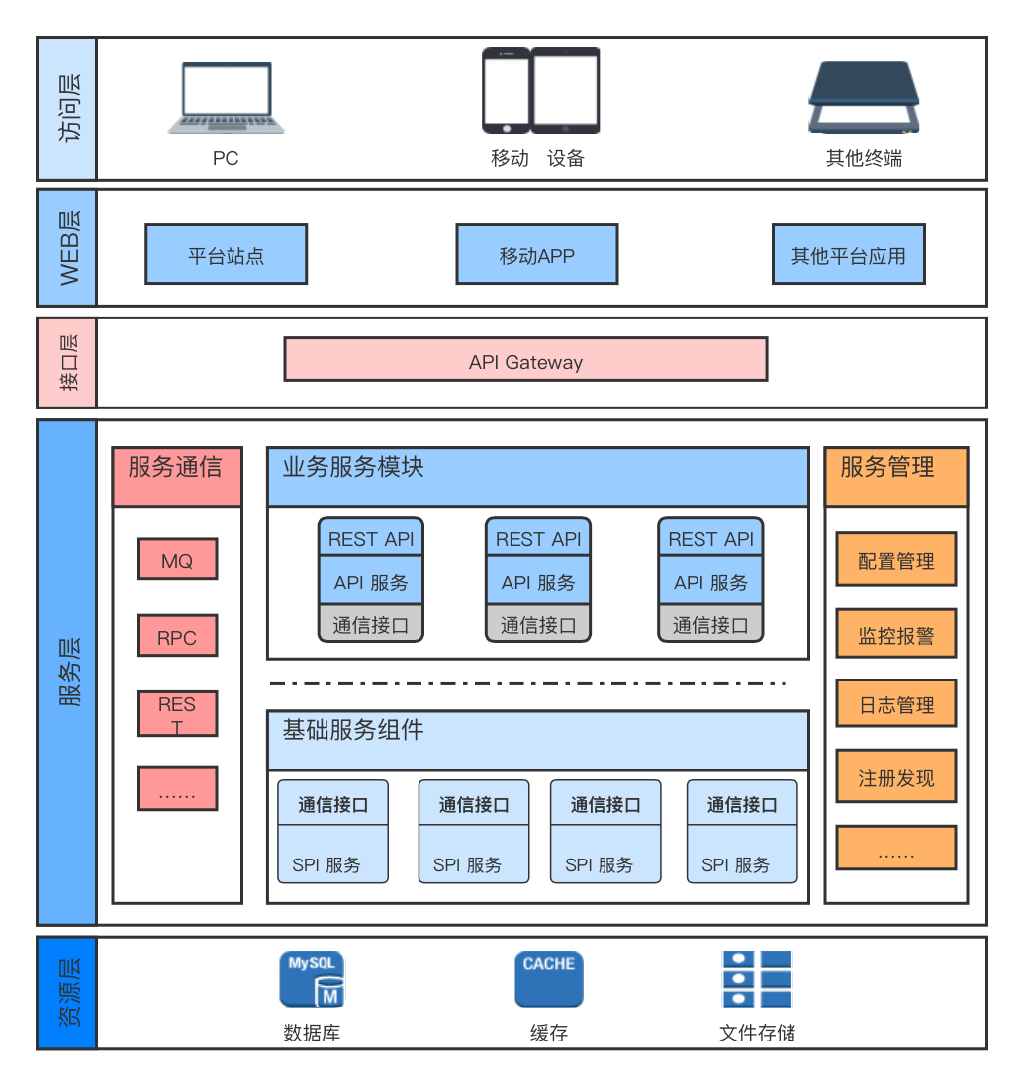
微服务总体架构图
2
1.断路器（Hystrix）
2. Consul服务治理 和Eureka服务治理
3. Nginx
4. Zuul服务网关

Slide 12
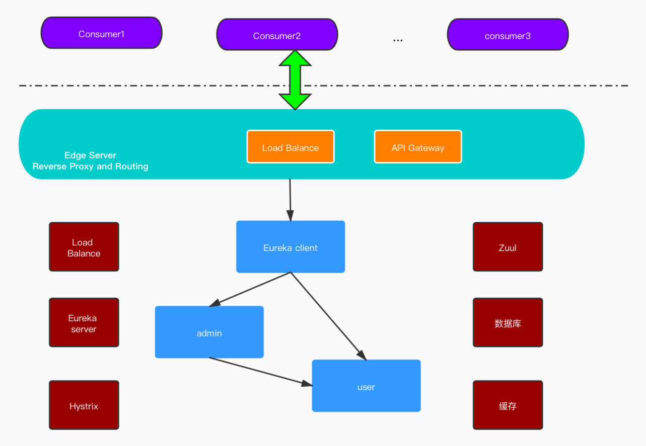
体系结构图
2
Notes:
Spring Cloud对于中小型互联网公司来说是一种福音，因为这类公司往往没有实力或者没有足够的资金投入去开发自己的分布式系统基础设施，使用Spring Cloud一站式解决方案能在从容应对业务发展的同时大大减少开发成本。同时，随着近几年微服务架构和Docker容器概念的火爆，也会让Spring Cloud在未来越来越“云”化的软件开发风格中立有一席之地，尤其是在目前五花八门的分布式解决方案中提供了标准化的、全站式的技术方案，意义可能会堪比当前Servlet规范的诞生，有效推进服务端软件系统技术水平的进步。

Slide 13
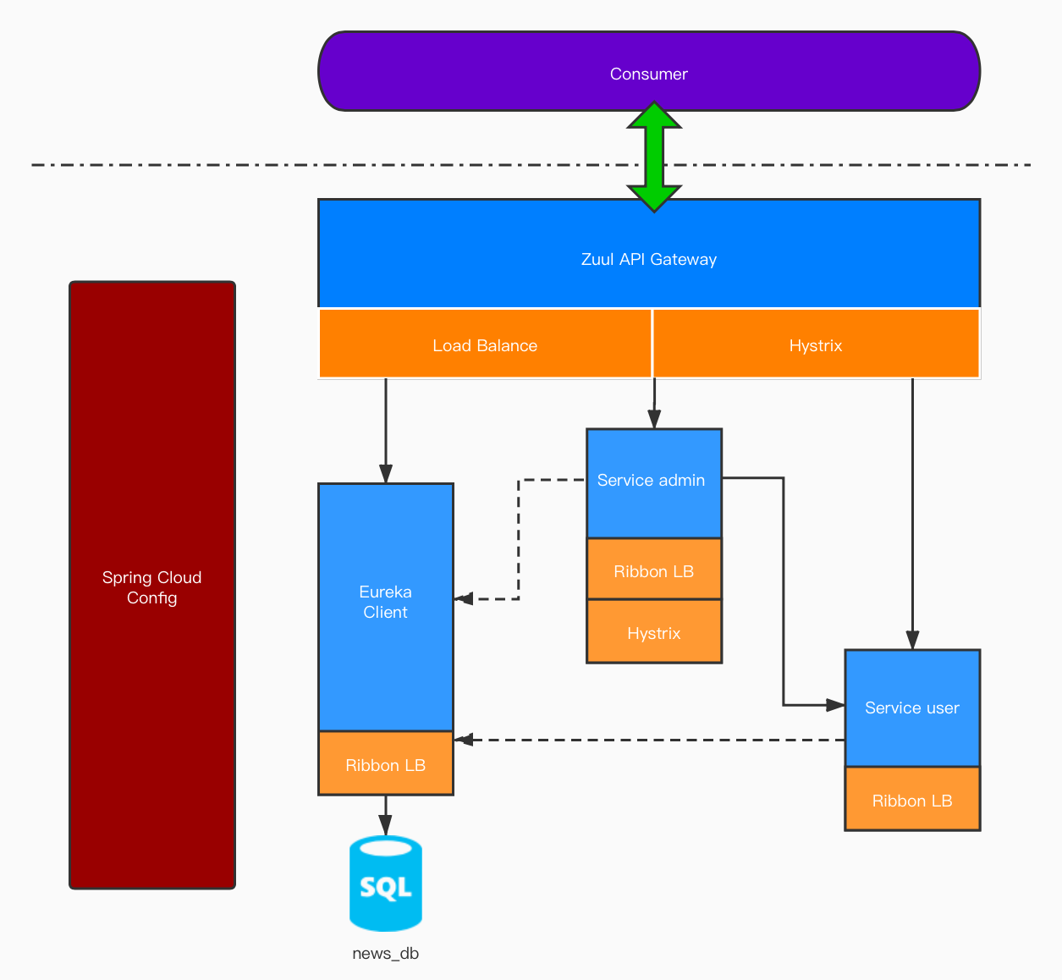
应用组件图
2
Notes:
Spring Cloud对于中小型互联网公司来说是一种福音，因为这类公司往往没有实力或者没有足够的资金投入去开发自己的分布式系统基础设施，使用Spring Cloud一站式解决方案能在从容应对业务发展的同时大大减少开发成本。同时，随着近几年微服务架构和Docker容器概念的火爆，也会让Spring Cloud在未来越来越“云”化的软件开发风格中立有一席之地，尤其是在目前五花八门的分布式解决方案中提供了标准化的、全站式的技术方案，意义可能会堪比当前Servlet规范的诞生，有效推进服务端软件系统技术水平的进步。

Slide 14
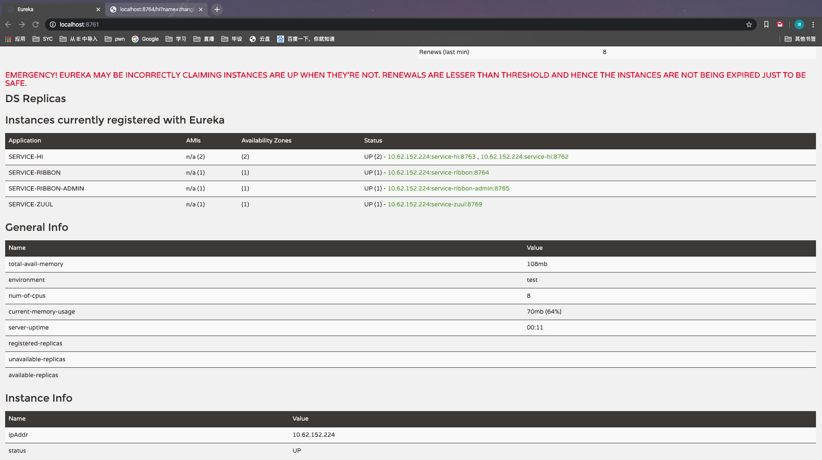
Eureka service

Slide 15
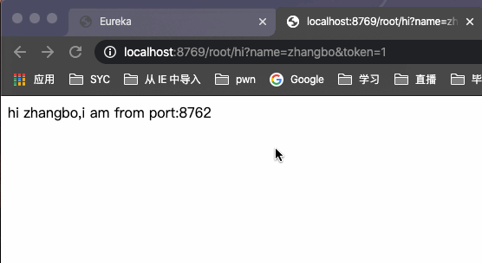
负载均衡

Slide 16
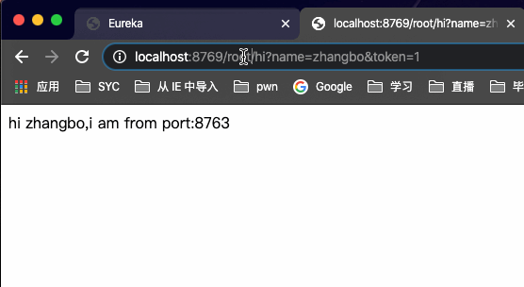
路由

Slide 17
Docker部署

Slide 18
Docker部署流程
3
使用docker pull mysql:5.7 拉取mysql 数据库的镜像
使用一下命令创建mysql的容器，
sudo docker run -p 3306:3306 --name mysql -e MYSQL_ROOT_PASSWORD=root -d mysql:5.7
切换目录到docker文件夹下，使用docker build以及docker run命令来使容器创建并运行。

Slide 19
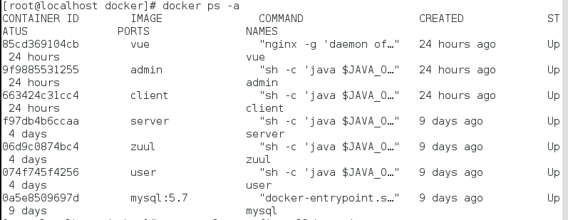

Slide 20
远程访问
虚拟机给宿主机开放端口
宿主机向公网开放端口
http://10.62.152.224

Slide 21
感谢观看

